Slide 1
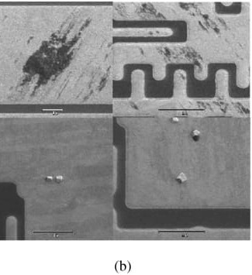
KVIP RQDYK.61 ET results
●
평가목적 ; M2 CMP P2 clearing polish time 단축 평가
●
평가결과 ;
POR 대비 Split A(OP 15%) 진행 시 AMI CD 동등 수준 (Δ-0.01 nm)
- Split B(OP0) AMI CD Δ-0.03 nm
ET 결과 MinA/CMA/HOL POR 대비 동등수준 / CMBSRP 6.2%p 저하, VCHN 7.5%p 열화
ECP mound 상부 Cu 잔류 site 에서 short 발생 판단
Comb 구조 leakage POR 대비 2 order 증가
- Split B(OP0) 는 MinA/CMA/HOL POR 대비 유사 수준 / CMBSRP 소폭 열화 / VCHN 7.6%p 열화
POR 대비 동등, 양산 적용 진행 (M2 DC 기준)
post-CMP defect review SEM
●
M2 AMI CD
WAFER | MEAN (nm) | 3σ (nm) | RANGE (nm) | Δ vs TARGET
W20(POR) | 21.89 | 0.97 | 2.87 | -0.01
W01 | 21.90 | 1.08 | 3.19 | -0.00
W11 | 21.86 | 1.09 | 3.41 | -0.04
W16 | 21.88 | 1.08 | 3.53 | -0.02
W23 | 21.89 | 1.15 | 3.39 | -0.01
W05 | 21.84 | 1.15 | 3.39 | -0.06
W12 | 21.91 | 1.13 | 3.37 | +0.01
W18 | 21.85 | 1.06 | 3.23 | -0.05
POOLED | 21.88 | 1.05 | 3.53 | -0.02

Slide 2
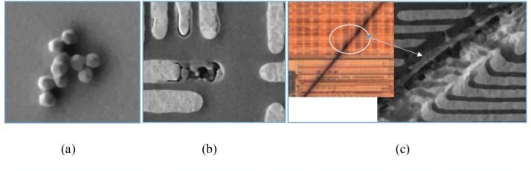
M2 CMP split condition
Split | WF# | 조건 | 비고
POR | W20 | P2 OP 30% | Reference
A | W01, W11, W16, W23 | OP 15% | 단독 영향
B | W05, W12, W18 | OP 0% | 단독 영향
●
Note
ET: 49 die / WF, Kelvin chain 1k via 포함
AMI 측정: CD-SEM 49 pt / WF
CMP defect review SEM

Slide 3
M2 post-CMP defect count
WF / TYPE | Scratch | Residue | Corrosion | Particle | Total
W20(POR) | 45 | 26 | 38 | 61 | 170
W01 | 56 | 93 | 33 | 81 | 263
W11 | 57 | 131 | 30 | 80 | 298
W16 | 56 | 67 | 21 | 61 | 205
W23 | 60 | 108 | 29 | 61 | 258
W05 | 44 | 50 | 23 | 55 | 172
W12 | 53 | 82 | 32 | 52 | 219
W18 | 56 | 70 | 32 | 54 | 212
CMP defect review SEM
POR 평균 total 170 ea
Split A 평균 total 256 ea
Split B 평균 total 201 ea
Residue type 이 split 간 차이 주도

Slide 4
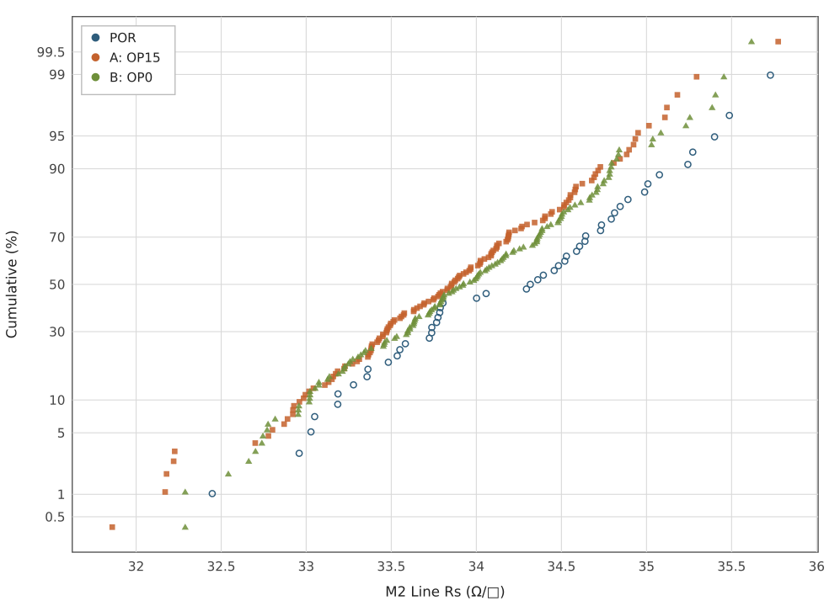
M2 Line Rs cumulative distribution
POR median 34.32
A median 33.85 (-1.3%, 동등)
B median 33.92 (-1.1%, 동등)

Slide 5
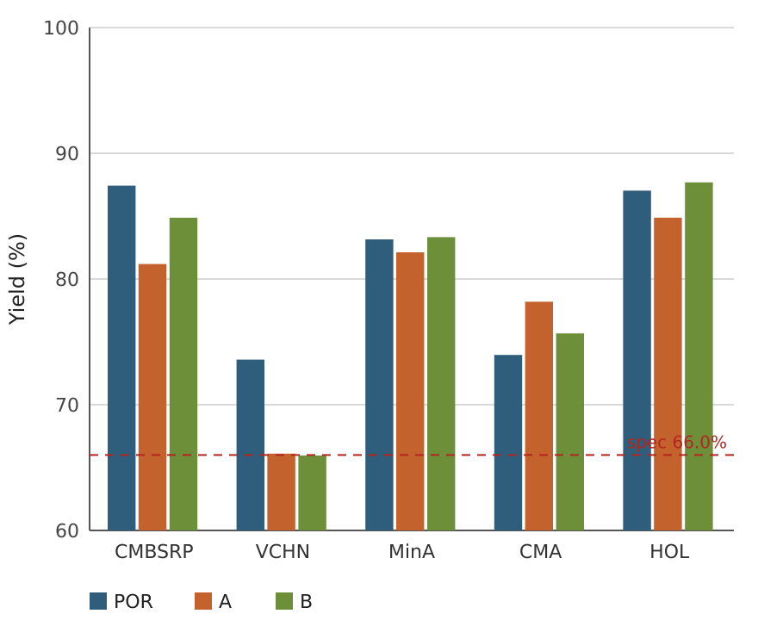
ET results
WF / ITEM | CMBSRP | VCHN | MinA | CMA | HOL
W20(POR) | 87.4 | 73.6 | 83.2 | 74.0 | 87.0
W01 | 83.0 | 70.3 | 84.9 | 78.7 | 83.8
W11 | 82.3 | 66.6 | 80.1 | 78.3 | 84.9
W16 | 79.4 | 64.9 | 82.4 | 76.9 | 86.7
W23 | 80.1 | 62.6 | 81.2 | 78.8 | 84.1
W05 | 85.2 | 68.5 | 80.4 | 76.4 | 85.3
W12 | 80.9 | 64.7 | 85.4 | 76.8 | 91.2
W18 | 88.5 | 64.7 | 84.1 | 73.9 | 86.5
Split A: MinA/CMA/HOL POR 대비 동등수준 / CMBSRP 6.2%p 열화, VCHN 7.5%p 열화
Split B: MinA/CMA/HOL POR 대비 동등수준 / CMBSRP 소폭 열화 / VCHN 7.6%p 열화
VCHN: POR 73.6% → B 66.0%

